Slide 1
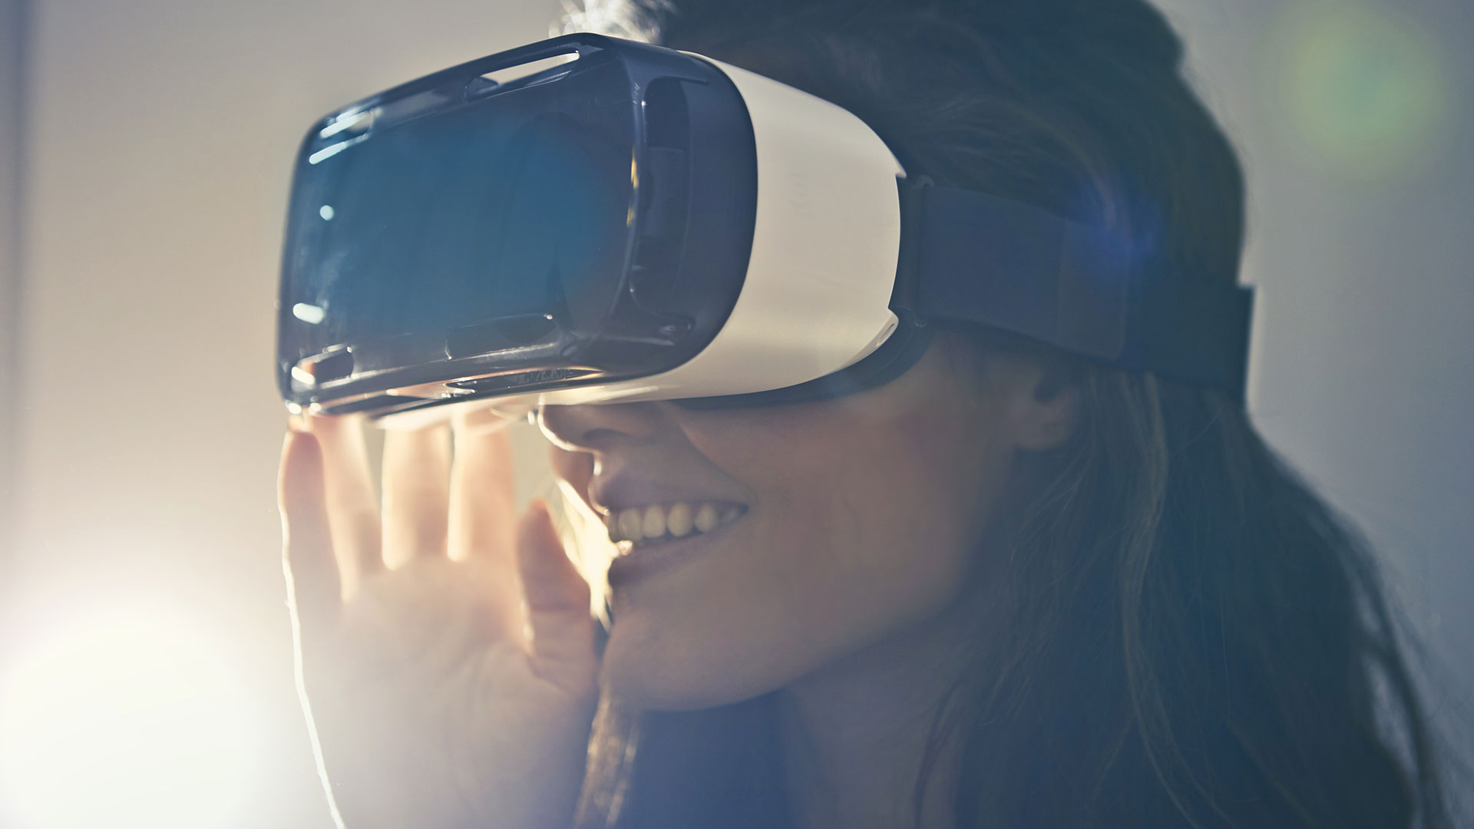
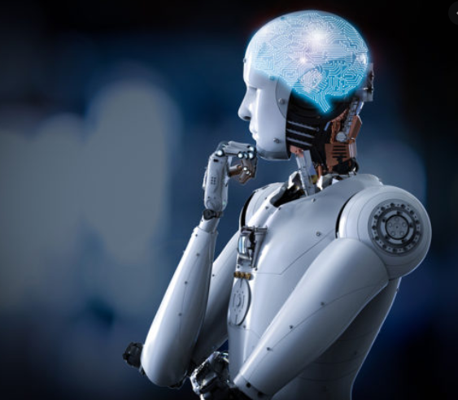

تولید موسیقی با شبکه ی DCGAN
دانشگاه صنعتی امیرکبیر
تیم ما : امیرمحمد نائینی، درسا نظری ، دل آرام غباری
زیر نظر استاد سرکار خانم دکتر عبداللهی

Slide 2
مراحل انجام پروژه:
معرفی شبکه های GAN
شبکه های DCGAN
پیاده سازی شبکه
پیش پردازش
پیش پردازش داده ها توسط تبدیل STFT
فیلتر
پیشنهادات

Slide 3

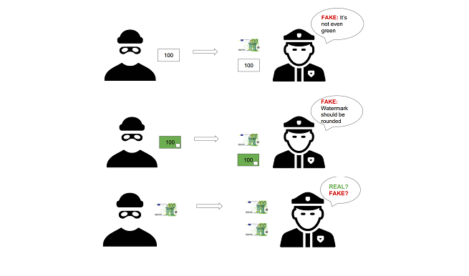
مساله پول تقلبی:
Generator and Discriminator

Slide 4
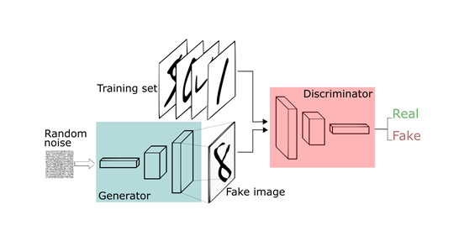
نحوه ی آموزش GANs
یک شبکه یادگیری عمیق که مولد (Generator) نامیده می­شود با شبکه عمیق دیگری که متمایزکننده (Discriminator)نامیده می­شود رقابت میکنند به نحوی که نمونه های تولید شده از شبکه مولد توسط متمایز کننده از داده های اصلی مشخص شود.
رقابت بین این دو شبکه در نهایت باعث یادگیری بهتر و بهبود عملکرد هر دو می­شود.

Slide 5
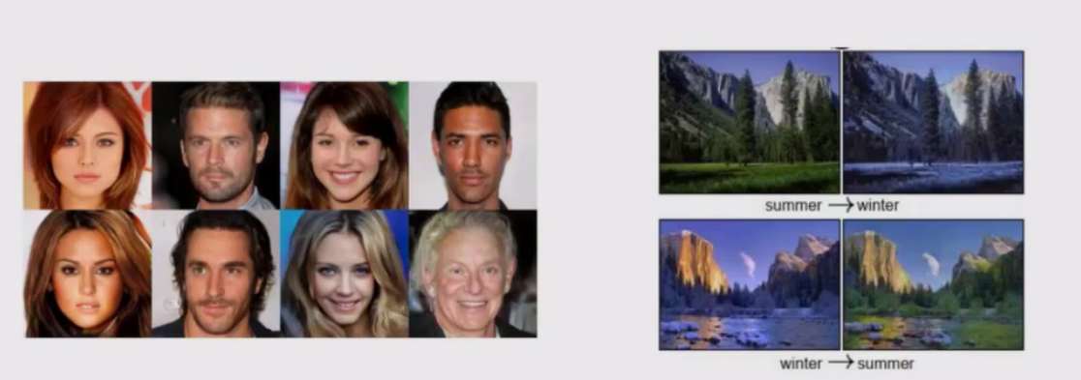
کاربرد های GANs :
1) تولید محتوای تصویری و ویدیویی
2) استخراج ویژگی به صورت یادگیری بدون ناظرunsupervised ))
3) بهبود تصاویر ( استفاده به عنوان یک ابزار فوتوشاپ پیشرفته)
4) کدینگ تصویر و سوپررزولوشن
5) بهبود شکل موج گفتار
6) تبدیل صدا
7) سنتز گفتار

Slide 6
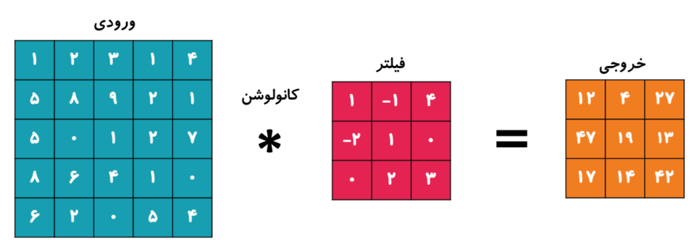
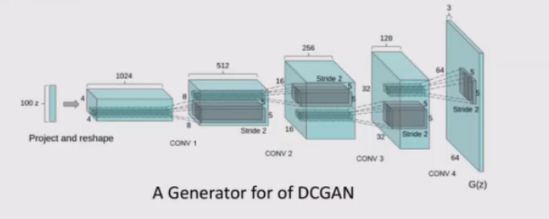
DCGAN
مزایای استفاده از لایه های کانوولوشن به جای fully connected
مزایای استفاده از Transpose convolution
مزایای استفاده از batch normalization
مزایای استفاده از ReLU و LeakyReLU به جای sigmoid و tanh

Slide 7
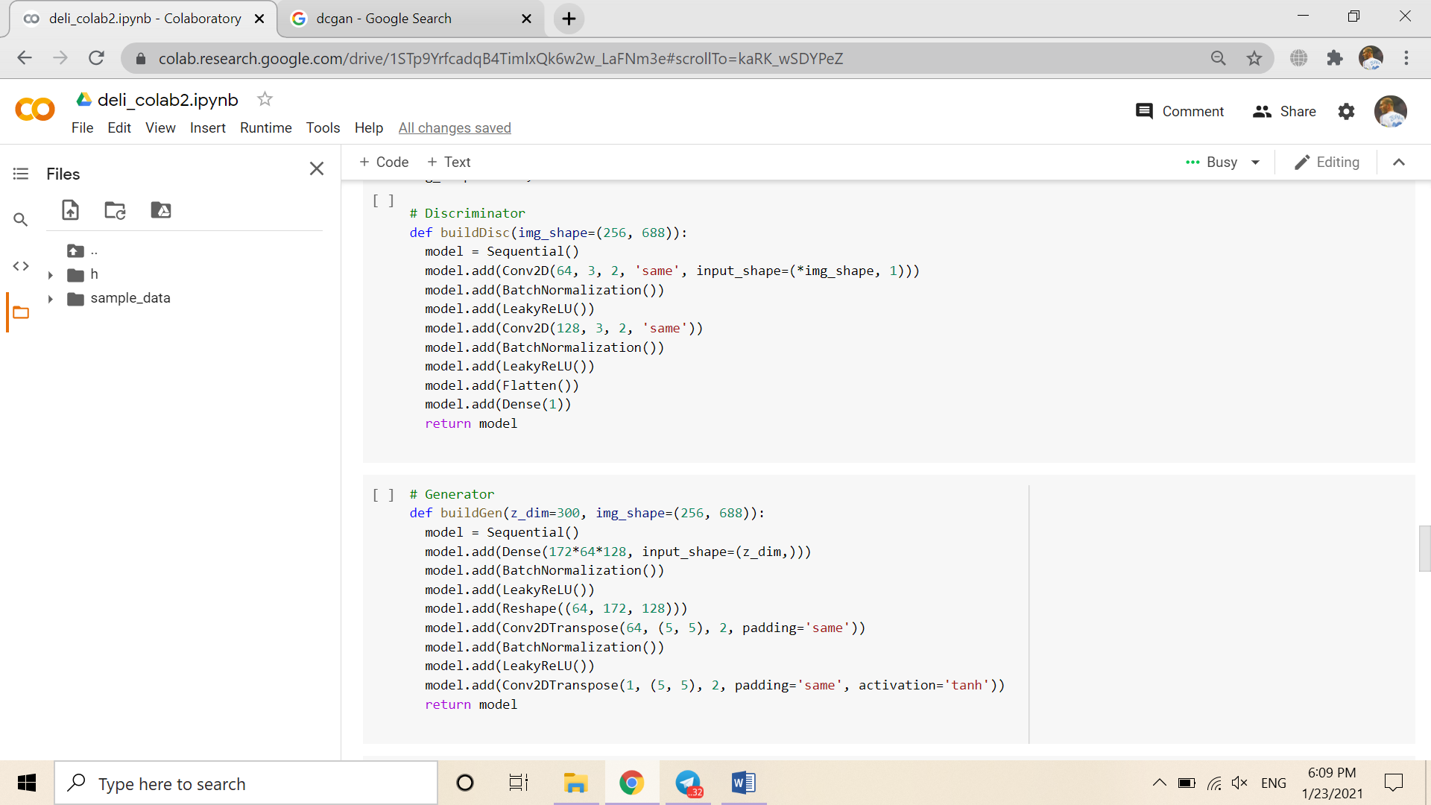
پیاده سازی شبکه
آماده سازی سمپل ها
برای تهیه نمونه های آموزش، ابتدا چند قطعه موسیقی که سازنده آنها یکسان بود را انتخاب کردیم. سپس آنها را به قطعات 10 ثانیه ای با اشتراکات 5 ثانیه ای تقسیم کردیم و به فایل .wav تبدیل کردیم.

Slide 8
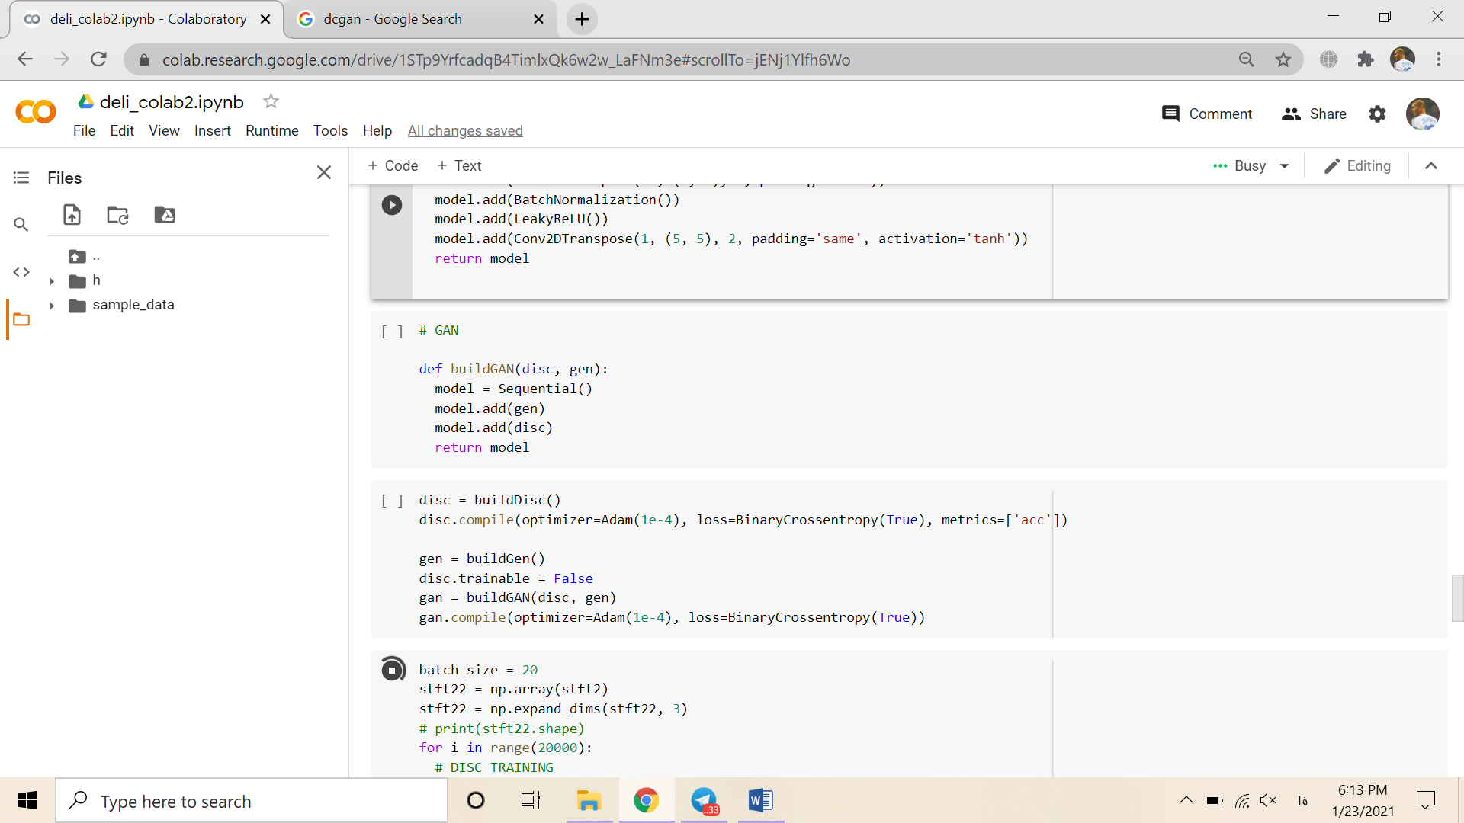
پیاده سازی شبکه

Slide 9
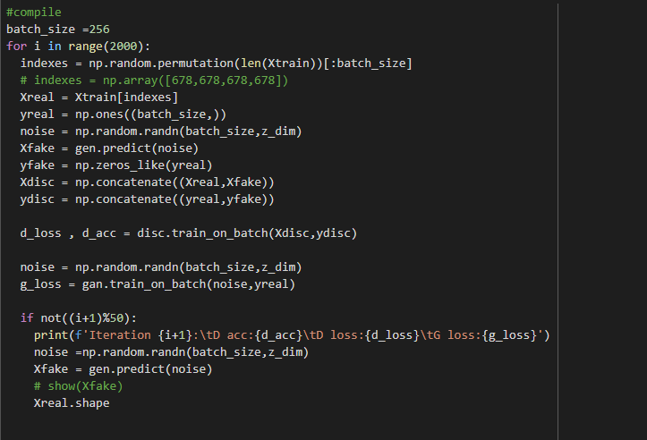
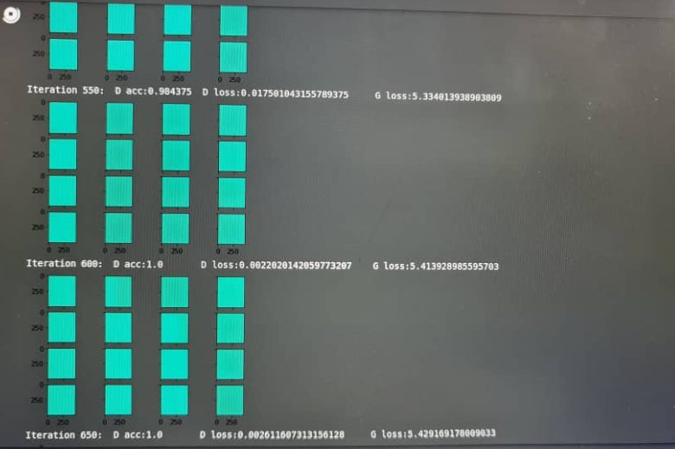
پیاده سازی شبکه

Slide 10
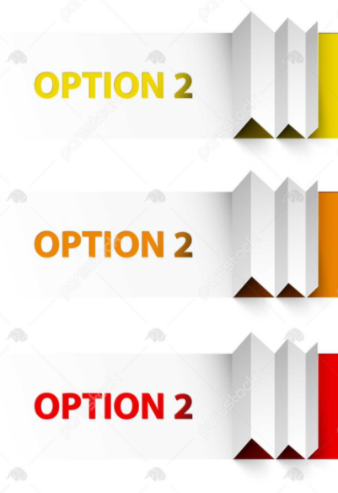



پیش پردازش داده ها:
STFT
تبدیل صوت به سیگنال 2 بعدی
صوت 1 بعدی
سه راه حل برای قیاس و انتخاب بهترین روش امتحان شد

Slide 11
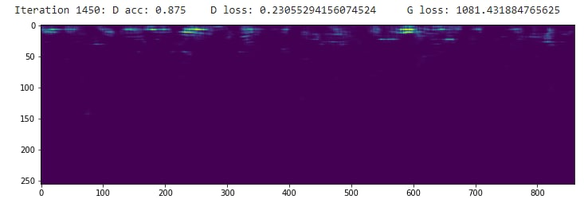
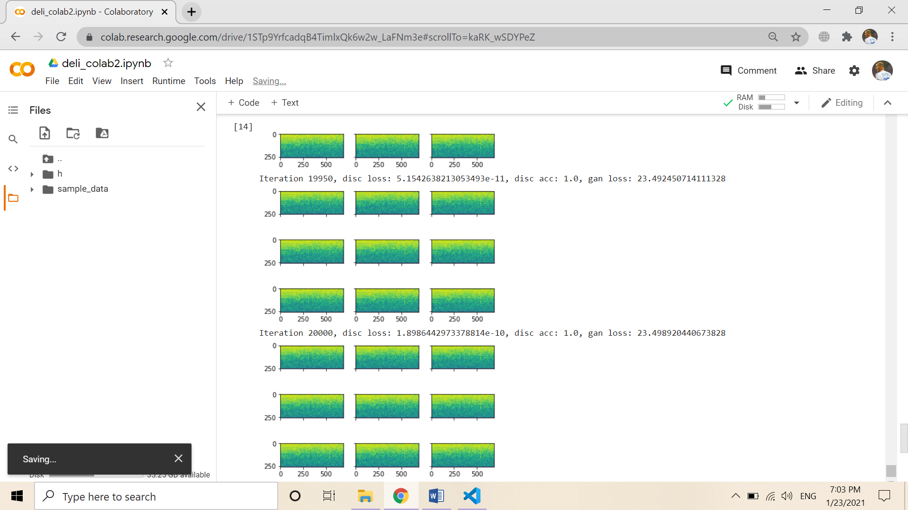
STFT
تبدیل فوریه زمان کوتاه (Short-time Fourier transform) به اختصار STFT
این تصویر نمونه ای از تبدیل اعمال شده روی یک سیگنال صوتی است. تبدیل STFTهم داده های حوزه ی زمان و هم داده های حوزه ی فرکانس را در خود نگه میدارد و خروجی آن تصویری مشابه روربه رواست.
محور افقی زمان است و محور عمودی فرکانس که اطلاعات زیادی به ما میدهد.
نتایج ما:

Slide 12
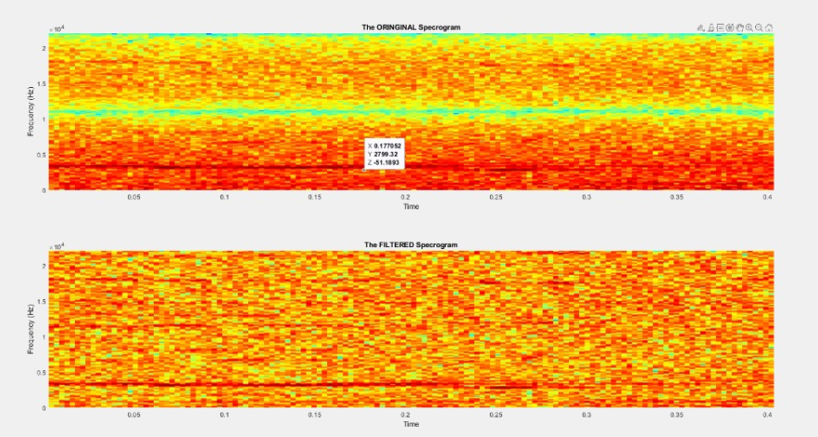
فیلتر
برای فیلتر کردن نویز از متلب استفاده کردیم
همانطور که دیده میشود نویز سبز رنگ به نحو مناسبی حذف میشود:

Slide 13
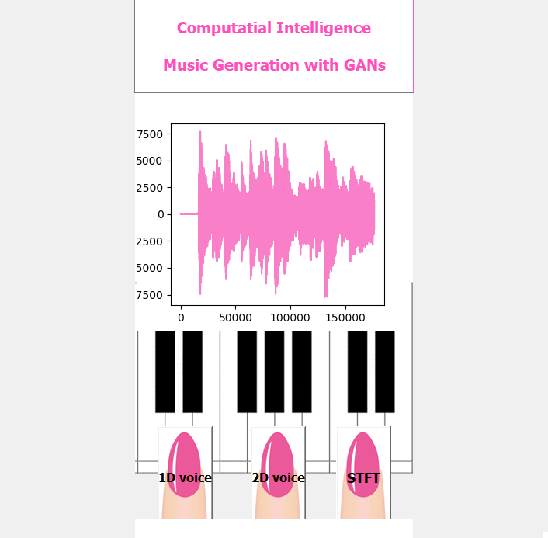
رابط کاربری
برای نمایش نتایج به دست آمده، یک GUIبا pyqt5 تولید کردیم

Slide 14
پیشنهادات
طبیعتا با بیشتر کردن سمپل ها و افزایش تعداد تکرارها، میتوان به نتایج بهتری دست یافت.
همچنین میتوان با توجه به اطلاعاتی که از نمونه ها داریم، خودمان ورودی های رندوم شبکه ی GAN را پیش پردازش کنیم تا روند آموزش سریع تر پیش برود. به طور مثال میتوان فرکانس هایی را که میدانیم در آهنگ وجود ندارد، پیش از دادن ورودی به شبکه فیلتر کرد.

Slide 15
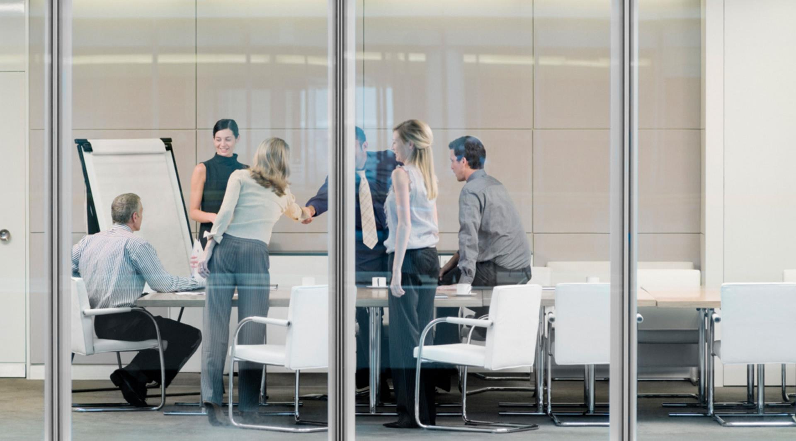
تشکر از حسن نظر شما
پایان ارائه

